Slide 1
Развитие региональной государственной информационной системы Электронная система образования Пензенской области в 2023-2024 гг.

Slide 2
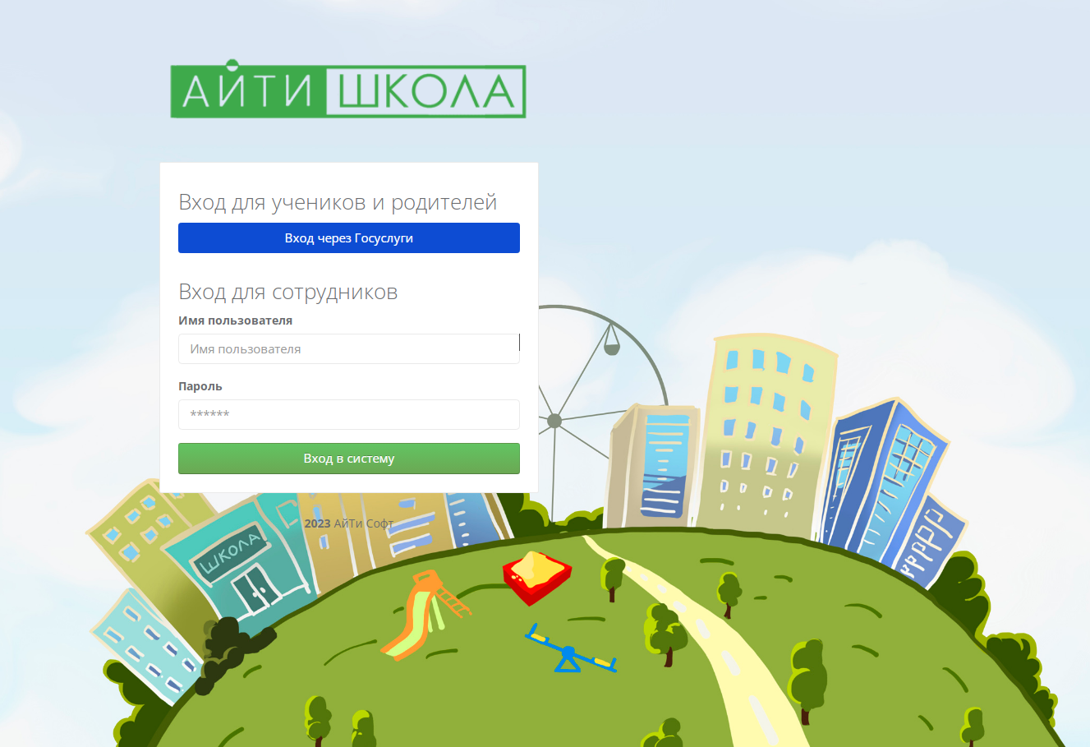
Интеграция Электронной школы с ЕСИА
Федеральный закон от 30.12.2021 №472 ФЗ «О внесении изменений в Федеральный закон «Об образовании в РФ»
Постановление Правительства РФ от 07.09.2021 №1516 «Об утверждении требований по обеспечению использования при идентификации и аутентификации в рамках предоставления государственных и муниципальных услуг…»
Постановление Правительства РФ от 13.07.2022 №1241 «О федеральной государственной информационной системе «Моя школа»…»
Постановление Правительства РФ от 4 февраля 2022г. №111 "О внесении изменений в некоторые акты Правительства Российской Федерации в части использования федеральной государственной информационной системы "Единая система идентификации и аутентификации…»

Slide 3
Интеграция Электронной школы с разделом ЕПГУ «Школьное портфолио»
Разделы школьного портфолио
Лента событий
Оценки
Средний балл в классе
Посещаемость
До каникул осталось

Slide 4
Интеграция Электронной школы и Электронного колледжа с государственным информационным ресурсом Воинского учета
Указ Президента РФ от 25.11.2022 №854 «О государственном информационном ресурсе, содержащем сведения о гражданах, необходимые для актуализации документов воинского учета»
Постановление Правительства РФ от 3 апреля 2023 года «Об утверждении Правил Ведения государственного информационного ресурса содержащего сведения о гражданах, необходимый для актуализации документов воинского учета»
Интеграция Электронной школы с ФГИС « Моя школа»
Постановление Правительства РФ от 13.07.2022 №1241 «О федеральной государственной информационной системе «Моя школа»…»

Slide 5
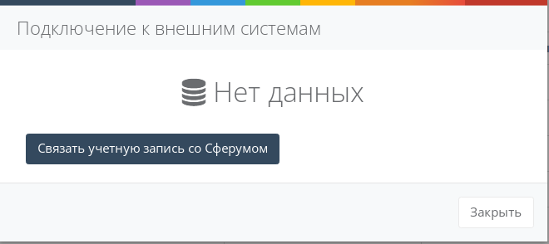
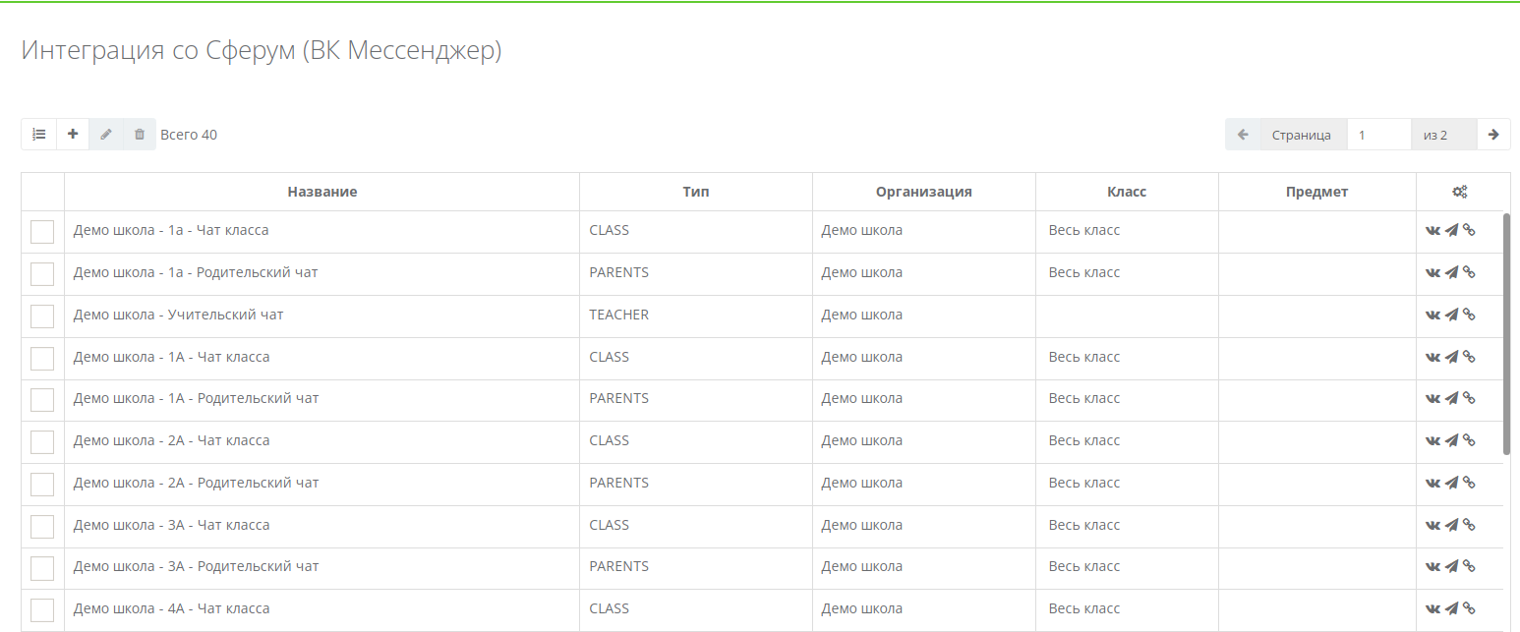
Интеграция Электронной школы с СФЕРУМ
Создание чатов организации.
Связь учетной записи в ЭШ с учетной записью СФЕРУМ
Переход в режим видеозвонка для участников чатов
Ссылки на чаты
Чат класса
Учительский чат
Родительский чат
Чат по предмету

Slide 6
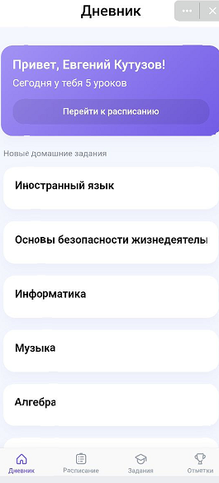
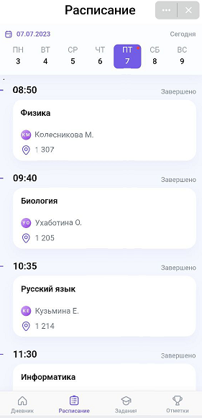
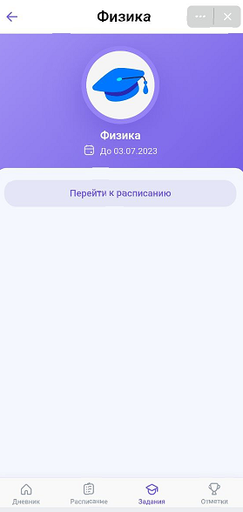
Интеграция Электронной школы с Мини Аппом ВК

Slide 7
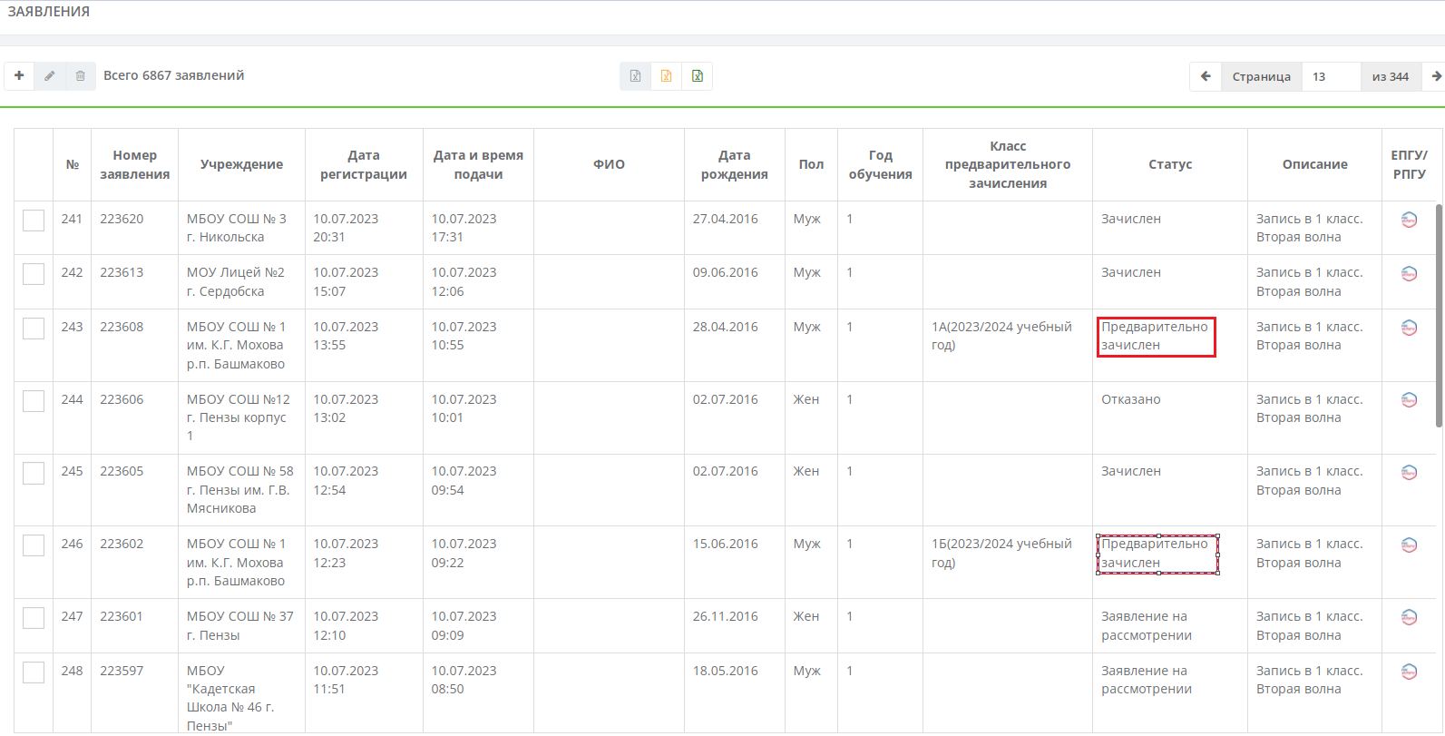
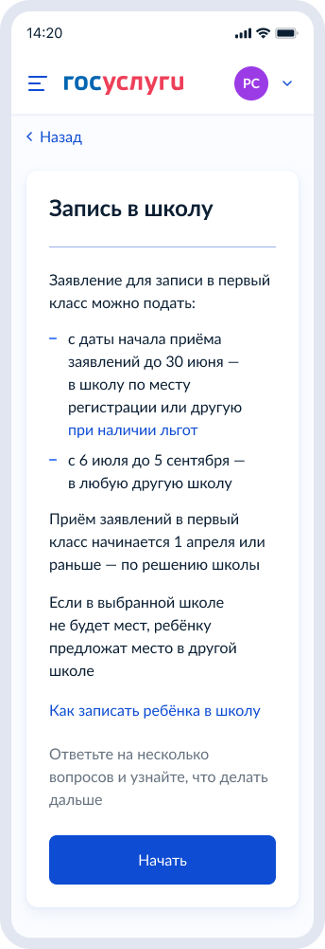
Услуга Запись в 1 класс первая и вторая волна (ЕПГУ)
Реализована услуга «Перевод в новую школу и запись в 10 класс (ЕПГУ)

Slide 8
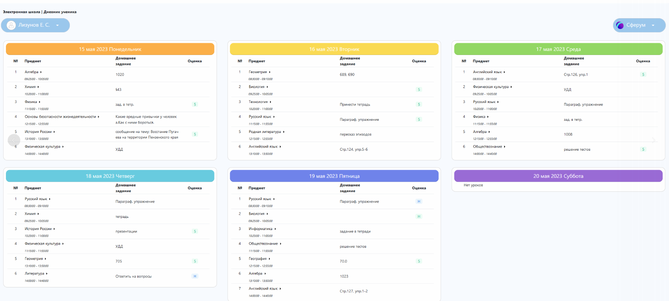
Личный кабинет родителя/ученика в Электронной школе

Slide 9
Личный кабинет родителя/ученика в Электронной школе

Slide 10
Улучшения в Электронной школе
Реализован подраздел «События».
Расчет доли населения, получающего образование.
Возможность привязки к уроку нескольких тем в журнале учителя.
Реализован ввод адреса из ГАР, ввод адреса в режиме одной строки.
Возможность вносить сведения об ограничении прав на педагогическую деятельность в карточках сотрудников.
Возможность выставления отметки о пропуске автоматически на все уроки дня при отсутствии на первом уроке.
Реализована печатная форма штатного расписания, присутствует возможность указать в штатном расписании надбавки.
Реализован Реестр замечаний по ведению журнала для завуча.
Поиск персоны по СНИЛС в кадровом документе сотрудника.

Slide 11
Спасибо за внимание!
Адрес
Телефон
Почта
Сайт
Россия, г. Пенза, 440066, ул. 3-й пр. Рахманинова, 5.
8(8412) 59-45-45
info@it-soft.pro
http://www.it-soft.pro

